Slide 1
Top-Down Network Design
Chapter One
Analyzing Business Goals and Constraints
Copyright 2010 Cisco Press & Priscilla Oppenheimer

Slide 2
Top-Down Network Design
Thiết kế mạng là một quá trình xây dựng một hệ thống với các công nghệ sẵn có đẻ có thể thỏa mãn được nhu cầu của doanh nghiệp, góp phần vào thành công của doanh nghiệp.
  Mạng LAN: không chỉ là mua các thiết bị.
  Mạng WAN: không chỉ là gọi đến các ISP.

Slide 3
Bắt đầu từ trên Top
Không bắt đầu với việc kết nối
Phân tích các mục tiêu doanh nghiệp và công nghệ
Tìm hiểu cơ cấu tổ chức và hệ thống mạng sẽ phục vụ như thế nào cho từng thành phần trong tổ chức.
Quyết định những ứng dụng nào được sử dụng trong hệ thống và nó hoạt động thế nào trong hệ thống mạng.

Slide 4
OSI Model
Layer 7
Application
Layer 6
Presentation
Layer 5
Session
Layer 4
Transport
Layer 3
Network
Layer 2
Data Link
Layer 1
Physical

Slide 5
Thiết kế có cấu trúc
1 hướng là tập trung vào việc hiểu luồng dữ liệu, kiểu dữ liệu và các tiến trình truy cập, thay đổi dữ liệu.
1 hướng là hiểu được vị trí, nhu cầu của người sử dụng trong việc truy cập và thay đổi dữ liệu và các tiến trình.
Mô hình logical được xây dựng trước mô hình physical.
  Mô hình logical thể hiện các block cơ bản, phân chia theo chức năng và cấu trúc của hệ thống.
  Mô hình physical thể hiện các thiết bị và các công nghệ cụ thể để có thể thực thi hệ thống.

Slide 6
Systems Development Life Cycles
SDLC: Systems Development Life Cycle?
Là một kiểu hệ thống được phát triển và tiếp tục tồn tại theo thời gian.

Slide 7
The PDIOO Network Life Cycle
Plan
Design
Retire
Optimize
Implement
Operate

Slide 8
Top-Down Network Design Steps
Analyze requirements
Monitor and optimize network performance
Develop logical design
Implement and test network
Develop physical design
Test, optimize, and document design

Slide 9
Network Design Steps
Phase 1 – Phân tích yêu cầu
  Phân tích các mục tiêu và ràng buộc doanh nghiệp
  Phân tích mục tiêu và vấn đề kỹ thuật
  Tìm hiểu mạng hiện tại
  Tìm hiểu lưu lượng mạng

Slide 10
Network Design Steps
Phase 2 – Thiết kế mạng logic
  Thiết kế mô hình mạng
  Thiết kế mô hình địa chỉ và tên
  Chọn giao thức routing và switching
  Phát triển giải pháp bảo mật
  Phát triển giải pháp quản lý

Slide 11
Network Design Steps
Phase 3 – Thiết kế mạng vật lý
  Lựa chọn thiết bị và công nghệ cho mạng campus
  Lựa chọn thiết bị và công nghệ cho mạng enterprise

Slide 12
Network Design Steps
Phase 4 – Kiểm tra, Cải tiến và Văn bản hóa Thiết kế mạn
  Kiểm tra thiết kế mạng
  Cải tiến thiết kế mạng
  Văn bản hóa thiết kế mạng

Slide 13
Xác định mục tiêu kinh doanh
Tăng lợi nhuận
Giảm chi phí hoạt động
Cải tiến việc giao tiếp
Rút ngắn thời gian sản xuất
Mở rộng thị trường
Xây dựng mối quan hệ giữa các công ty
Cung cấp các dịch vụ hỗ trợ khách hàng

Slide 14
Mức độ ưu tiên
Tính di động - Mobility
Bảo mật - Security
Khả năng phục hồi - Resiliency (fault tolerance)
Tính liên tục sau sự cố
Mục tiêu về chi phí
Đảm bảo độ trễ thấp với các ứng dụng real-time

Slide 15

Hạn chế - Ràng buộc
Chi phí
Con người
Thời gian
Chính sách

Slide 16
Thu thập thông tin trong buổi họp đầu tiên
Các sản phẩm/dịch vụ
Khả năng tài chính
Các khách hang/Nhà cung cấp/Đối thủ
Các lợi thế cạnh tranh

Slide 17

Khi gặp khách hàng
Đặt trọng tâm vào mục tiêu
  Các vấn đề cần giải quyết?
  Các công nghệ/hệ thống có giúp họ kinh doanh thành công?
  Chuyện gì sảy ra nếu dự án thành công?

Slide 18

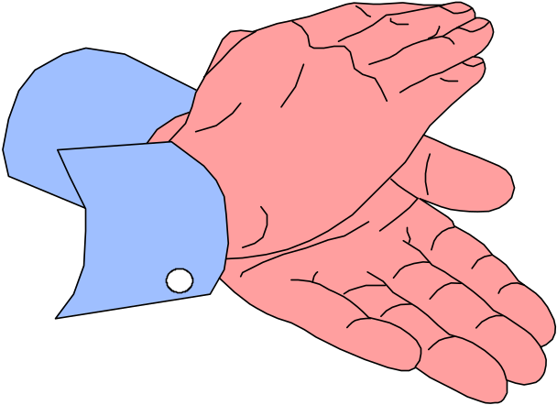
Khi gặp khách hàng
Nếu dự án không thành công?
  Đây có phải là một thành phần trọng yếu của doanh nghiệp?
  Cấp trên có biết đến dự án này không?

Slide 19

Khi gặp khách hàng
Tìm những điểm “thiên vị” như:
  Họ có sử dụng công nghệ chuyên biệt nào không?
  Họ có tránh những công nghệ nào?
  Nói chuyện với cả bộ phận quản lý và bộ phận kỹ thuật.

Slide 20
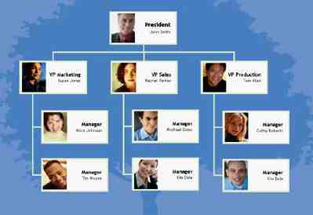
Khi gặp khách hàng
  Tìm hiểu sơ đồ quản lý của công ty
    Các bộ phận liên quan
    Phụ trách, chuyên viên các bộ phận
    Vị tri làm việc

Slide 21
Khi gặp khách hàng
  Tìm hiểu và ghi lại chính sách của công ry
    Chính sách này sẽ ảnh hưởng đến thiết kế mới như thế nào và ngược lại?
  Ghi lại các thành phần network và security cần phải được bảo vệ.
    Phần cứng, phần mềm, ứng dụng, và dữ liệu
    Các sản phẩm sở hữu trí tuệ, bí mật kinh doanh và hình ảnh công ty.

Slide 22
Phạm vi thiết kế
Phạm vi nhỏ?
  Thiết kế thành phần cho phép nhân viên sale truy cập mạng nội bộ qua VPN
Phạm vi lớn?
  Thiết lại toàn bộ hệ thống
Phạm vi thiết kế có đáp ứng chi phí, con người, thời gian hay không?

Slide 23
Thu thập thông tin chi tiết
Ứng dụng - Application
Nhóm người dùng - User communities
Lưu trữ dữ liệu - Data stores
Giao thức - Protocols
Mô hình vật lý và logical
Hiệu năng mạng hiện tại

Slide 24
Network Applications
Name of Application
Type of Application
New Application?
Criticality
Comments

Slide 25
Summary
Systematic approach //Tiếp cận có hệ thống
Focus first on business requirements and constraints, and applications //Tập trung vào yêu cầu, ràng buộc, ứng dụng của doanh nghiệp
Gain an understanding of the customer’s corporate structure //Đạt được sự hiểu biết về cơ cấu doanh nghiệp của khách hàng
Gain an understanding of the customer’s business style //Hiểu được phong cách kinh doanh của khách hàng

Slide 26
Review Questions
What are the main phases of network design per the top-down network design approach?
What are the main phases of network design per the PDIOO approach?
Why is it important to understand your customer’s business style?
What are some typical business goals for organizations today?

